Slide 1
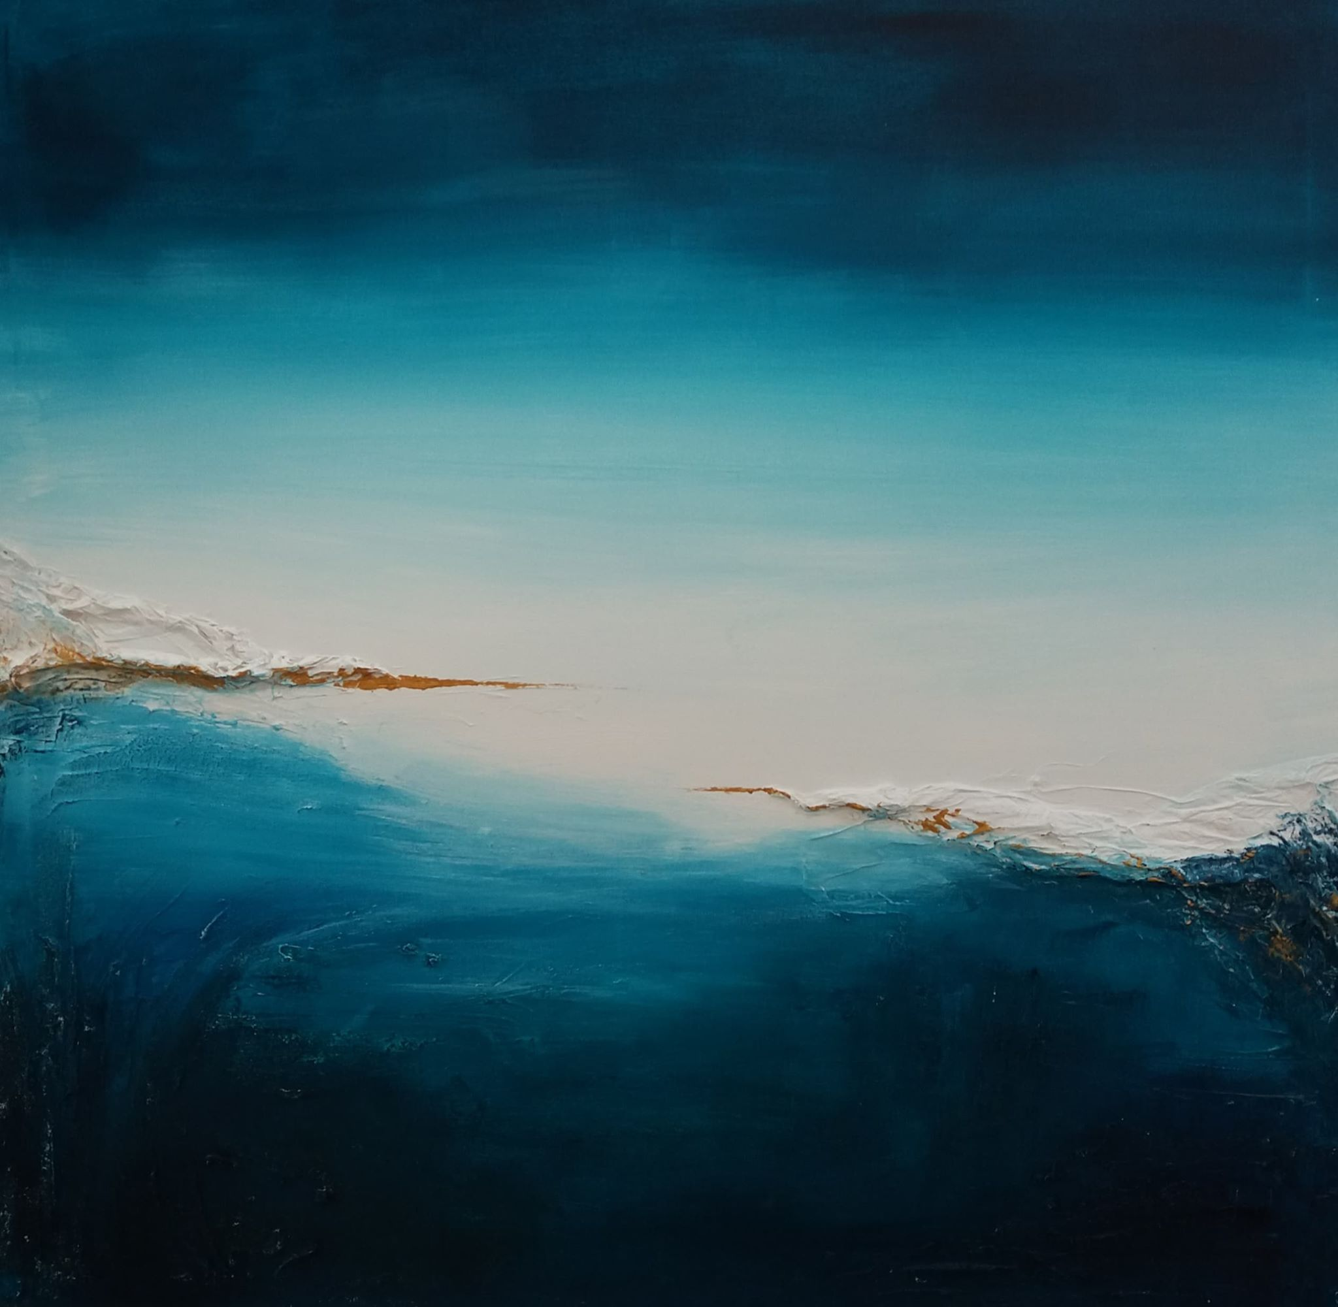
Ruach
Welkom
Dialoog 1 door Jana Binon - inwezig.be

Slide 2
Verloop
Landen bij elkaar
Landen bij de Heer: Gebed en stilte-moment
Stilstaan bij een bijbelfragment en drie vragen
Eerste deelronde: spreken en luisteren vanuit het hart
Tweede deelronde: antwoorden vanuit het hart
Derde deelronde: een bede of wens formuleren
Afsluitend handenritueel en gezamenlijk gebed

Slide 3
Heer, raak mij aan met uw adem, reik mij uw stralend licht, wijs mij nieuwe wegen, geef op uw waarheid zicht.
Raak met uw adem mijn onrust tot ik de rust hervind. Al mijn wonden heelt Gij: Gij ziet in mij uw kind.
Wees ook de Geest die mij aanvuurt en al mijn twijfels bant. Als geroepen kom ik: mijn tijd is in uw hand.
Kom en doorstraal mijn dagen, Geest van God uitgegaan, die mijn ogen opent voor wie nu naast mij staan.
Heer, raak ons aan met uw adem, geef ons een vergezicht! Draag ons op uw vleugels, zegen ons met uw licht!
Bron: Christiane Berkvens-Stevelinck en Sytze de Vries, Vieren & Brevieren. Liturgische bouwstenen voor kleine geloofsgemeenschappen, Meinema, Zoetermeer, 2009.

Slide 4
Toen de apostelen zich weer bij Jezus voegden, brachten zij Hem verslag uit over alles wat zij gedaan en onderwezen hadden. Daarop sprak hij tot hen: “Komt nu eens zelf mee naar een eenzame plaats om alleen te zijn en rust daar wat uit.” Want wegens de talrijke gaande en komende mensen hadden zij zelfs geen tijd om te eten. Zij vertrokken dus in de boot naar een eenzame plaats om alleen te zijn.
Mc 6, 30-32
We nemen onze tijd om bij Jezus en elkaar te zijn, met Hem in deze rust.
Neem je tijd om je deze scène voor te stellen en je plaats in te nemen.
1) Is er een woord, beeld of gevoel in het fragment dat jou raakt?
2) De leerlingen komen terug na hun dienstwerk bij de mensen, hun hart vol van wedervaren, de verhalen borrelen op. Terugblikkend op al jouw verhalen uit jouw dienstwerk, wat springt er voor jou uit dat je met Jezus en ons wil delen?
3) Misschien is Hij er woordeloos bij aanwezig. Misschien ook niet en hoor je Hem een woord terugzeggen. Wat zegt Hij dan jou toe?

Slide 5
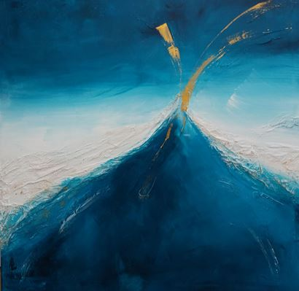
Een wens of bede om mee naar huis te nemen
Dialoog 2 door Jana Binon - inwezig.be

